Slide 1
DA SUPERVISÃO À CERTIFICAÇÃO INSTITUCIONAL DOS RPPS
50º CONGRESSO NACIONAL DA ABIPEM
Foz do Iguaçu/PR – 16/06/2016
Por Allex Rodrigues – CGACI/DRPSP/SPPS/MF

Slide 2
Segurados
e Beneficiários
Ente
Federativo
como construir uma imagem sólida com base nas pessoas que fazem as organizações funcionarem?
QUAL A SOLIDEZ DE UM RPPS?
Poder
Legislativo
Órgãos de
Deliberação
Colegiada
RPPS
Associações
de Classe
Patronais.
Controle
Interno
Entidades
Representativas
dos Segurados
Prestadores
de Serviço
Sociedade
MF/SPPS
TCE
MIN.
PÚBLIC.
PODER
JUDIC.
Pol.
Federal
CVM
BACEN

Slide 3
Pauta
Regulação RPPS x Governança;... para certificação
Implantação do Pró-Gestão RPPS
Supervisão: melhoria da gestão dos RPPS:
  Legislação
  Investimentos
  Atuária
  Contabilidade
  Arrecadação

Slide 4
CERTIFICAÇÃO
Melhoria na Gestão?
Melhor Supervisão?
BACEN
CVM
SUSEP
PREVIC
SPPS
4

Slide 5
O QUE É CERTIFICAÇÃO?
Declaração que determinada situação foi verificada e atestada
Formal e transparente
Verificação por meio dos procedimentos padronizados e documentados
Pressupõe reavaliação e renovação periódica

Slide 6
SUPERVISÃO MF/SPPS
Certificação
Individual
Do responsável pela gestão de recursos do RPPS: Portaria MPS nº 440/2013: em 2015 independente do volume de recursos
Da maioria dos membros do comitê de investimentos: Portaria MPS nº 440/2013: desde 08/2014.

Slide 7
Certificação individual: comprovação da capacitação, conhecimento ou experiência obtida por um determinado profissional.
CERTIFICAÇÃO INSTITUCIONAL:
Alcança o conjunto de práticas adotadas por uma organização.
Avaliação, por entidade externa, do sistema de gestão de uma organização e o reconhecimento de que está de acordo com determinadas normas de referência.
Atesta a qualidade e a funcionalidade de produtos, serviços, processos.

Slide 8
VANTAGENS DA CERTIFICAÇÃO ...
Melhoria na organização das atividades e processos.
Aumento da motivação por parte dos colaboradores.
Incremento da produtividade.
Redução de custos e do retrabalho.
Transparência e facilidade de acesso à informação.
Perpetuação das boas práticas, pela padronização.
Reconhecimento no setor onde atua.

Slide 9
PROGRAMA DE MODERNIZAÇÃO DA GESTÃO DOS RPPS
AÇÕES PARA CERTIFICAÇÃO INSTITUCIONAL
NAS SEGUINTES DIMENSÕES
CONTROLE INTERNO
GOVERNANÇA CORPORATIVA
EDUCAÇÃO PREVIDENCIÁRIA

Slide 10
“Governança é o sistema pelo qual as organizações são dirigidas, monitoradas e incentivadas, envolvendo o relacionamento entre os conselhos, a equipe executiva e os demais órgãos de controle.”
(fonte: Guia das Melhores Práticas de Governança para Fundações e Institutos Empresarias” do IBGC – Instituto Brasileiro de Governança Corporativa e GIFE – Grupo de Institutos Fundações e Empresas).

Slide 11
Governança Corporativa
Conjunto de regras sobre como as instituições devem ser administradas e controladas, para garantir que os interesses dos “gerentes e executivos” estejam alinhados com os dos “acionistas”.
Distribuição dos direitos e responsabilidades.
Chiavenato, Idalberto e Sapiro, Arão – Planejamento Estratégico.

Slide 12
Princípios básicos
da Governança:
TRANSPARÊNCIA
Disclosure
EQUIDADE no
tratamento:
Tratamento justo
Respeito aos direitos
Participação equânime
Fairness
PRESTAÇÃO
DE CONTAS:
Consequências dos
atos e omissões
Accountability
RESPONSABILIDADE –
zelar pelo propósito
Conformidade as normas
Compliance

Slide 13
RPPS = GESTÃO PRÓPRIA
Na regulação dos RPPS
quantas vezes aparece
a palavra “Governança”?
PARTICIPAÇÃO
TRANSPARÊNCIA:
CONTROLE
CAPACITAÇÃO

Slide 14
RPPS = GOVERNANÇA
Portaria MPS nº 300/2015: Art. 6º-C A classificação do RPPS como investidor qualificado ou investidor profissional, na forma dos art. 6º-A e 6º-B, não exime seus representantes legais, dirigentes, responsáveis pela gestão dos recursos e membros dos órgãos de deliberação colegiada da responsabilidade pela adoção de elevados padrões éticos e técnicos na governança e controle das operações e pela observância das condições
Portaria MPS nº 185/2015: art. 4º A certificação institucional no âmbito do Pró-Gestão RPPS será concedida aos RPPS que cumprirem ações nas dimensões de Controles Internos, Governança Corporativa e Educação Previdenciária

Slide 15
REGULAÇÃO - PRINCIPAIS ATOS NORMATIVOS EM VIGOR
Portaria MPS nº 154/2008: Disciplina emissão de CTC pelos RPPS.
Portaria MPS nº 204/2008: Disciplina a emissão do CRP.
Portaria MPS nº 402/2008: Detalha os parâmetros mínimos de organização e funcionamento.
Portaria MPS nº 403/2008: Normas aplicáveis às avaliações atuariais.
Portaria MPS nº 519/2011: Gestão das aplicações dos recursos.
Portaria MPS nº 509/2013: Procedimentos contábeis (adoção do PCASP e MCASP).
Portaria MPS nº 530/2014: Disciplina o Processo Administrativo Previdenciário.
Portaria MPS nº 185/2015: Institui o Programa de Certificação Institucional

Slide 16
Normas de
governança e
transparência:
Pleno acesso às informações da gestão (Lei 9.717/98);
Participação de representantes dos segurados nos colegiados (Lei 9.717/98)
Aprovação da Política de Investimentos p/ órgão de deliberação colegiada (Resolução CMN);
Consolidação em demonstrativos financeiros e orçamentários das receitas e despesas do regime (Lei 9.717/98);
Sujeição inspeções e auditorias de órgãos de controle interno e externo (Lei 9.717/98);
Acesso e divulgação das informações (Lei 10.887/04, art. 9º, III, Lei 9.717/98, art. 9º, par.único; Portaria MPS 519/11);
Disponibilizar aos segurados epensionistas: APR, Pol.Invest., Composição carteira, seleção/credenciamento entidades, reuniões dos conselhos/comitês, relatórios de acompanhamento
Aprovação conjunta do atuário, gestor do RPPS e do ente das hipóteses atuariais (Portaria 403/08);

Slide 17
Normas de
organização
Administrativa
Unidade gestora e regime únicos (CF);
Gestão Passivo:
Gestão de Ativos:
Contas distintas(Lei 9.717/98);
Aplicações recursos CMN (Lei 9.717/98);
Avaliação de bens (Lei 9.717/98, Portaria MPS 402/08);
Estudo atuarial (Lei 9.717/98); Gestão base dados (10.887/04; Portaria 403/08); recenseamento (Lei 10.887/04, ON 02/09); aderência hipóteses (Pt 403);
Utilização de recursos (Lei 9.717/98);
Gestão de Pessoal: Abono de permanência (CF; art. 5º, XI, Lei 9.717/98); Folha de pagamento (parcelas permanentes x transitórias – art. 5º, X, Lei 9.717/98); atividades sob condições especiais (IN 01/2010)
Execução de parcelamentos (Portaria MPS 402/08);
Acompanhamento repasses e bases (Pt. MPS 402/08);
Credenciamento; Acompanhamento; Contratações; Comitê de Investimentos (Resol. CMN,Portaria 519/11)
Concessão e manutenção benefícios; reajustamento (Portaria 402/08);
Órgãos de controle interno (art. 5º, IX, Lei 9.717/98);
Órgão de deliberação colegiada (Lei 9.717/98)

Slide 18
REGULAÇÃO e FISCALIZAÇÃO
BOAS PRÁTICAS
DE GOVERNANÇA
SISTEMAS DE CONTROLE
RECOMENDAÇÃO
AUTUAÇÃO
AVALIAÇÃO DE RISCOS
RESPONSABILIZAÇÃO

Slide 19
REGULAÇÃO e FISCALIZAÇÃO
CRP
VERIFICAÇÃO
NORMAS
BASILARES
MODERNIZAÇÃO
DA GESTÃO
DOS RPPS
CERTIFICAÇÃO
INSTITUCIONAL

Slide 20
IMPLANTAÇÃO DO PRÓ-GESTÃO RPPS
Grupo Trabalho Conaprev
Grupo Trabalho RPPS e MPS
Apreciação de entidades externas
Apreciação Conaprev
Portaria MPS/185
Manual Pró-Gestão
Consulta Pública

Slide 21
ADESÃO FACULTATIVA
NÍVEIS DE ADERÊNCIA: I, II, III e IV
VALIDADE DE CERTIFICAÇÃO: 3 ANOS
CRP
CERTIFICADORAS: ENTIDADES A SEREM CREDENCIADAS MTPS A PARTIR DE REQUISITOS DEFINIDOS EM AUDIÊNCIA PÚBLICA
PREMISSAS PRÓ-GESTÃO
PORTARIA MPS Nº 185/2015

Slide 22

CONSULTA PÚBLICA
PORTARIA SPPS N° 185, DE 03/12/2015 – PRAZO: 10/12/2015 A 20/02/2016
PORTARIA SPPS N° 01, DE 10/02/2016 – prorrogado até 21/03/2016
Objetivo: Tirar dúvidas e receber críticas e sugestões
e-mail: progestao.rpps@previdencia.gov.br
Manual Pró-Gestão: (http://www.previdencia.gov.br/regimes-proprios/pro-gestao-rpps/)

Slide 23

PARTICIPANTES DA CONSULTA PÚBLICA
Participantes: Gestores de RPPS, Consultorias, Servidores, Conselheiros, Professor de Universidade, Associação, Instituto de Certificação.
Cumprir com as obrigações perante o MTPS, o responsável pela auditoria do regime e emissão do CRP.
Total de Manifestações: 122
Sugestões: 79
Dúvidas: 9
Comentários: 31
Outros: 3

Slide 24

FASE ATUAL DO PRÓ GESTÃO – RPPS
Análise das Manifestações

Slide 25
CREDENCIAMENTO DAS ENTIDADES CERTIFICADORAS
quais requisitos ??
  Experiência da proponente
  Qualificação técnica
  Estrutura operacional
  Natureza jurídica
  Regularidade fiscal
  Metodologia de trabalho
  Metodologia para apuração de custos
  Conflito de interesses
  Código de Ética

Slide 27
Ações e Requisitos | Nível I | Nível II | Nível III | Nível IV
Capacitação e Certificação dos Gestores e Servidores das Áreas de Risco
Certificação básica. | Gestor de Recursos e maioria dos membros do Comitê de Investimentos | Gestor de Recursos e todos os membros do Comitê de Investimentos | 01 (um) membro do Conselho de Administração, 01 (um) membro do Conselho Fiscal, 01 (um) membro da Diretoria e demais membros do Comitê de Investimentos | 02 (dois) membros do Conselho de Administração, 02 (dois) membros do Conselho Fiscal e todos os membros da Diretoria e demais membros do Comitê de Investimentos
Certificação intermediária. |  |  | Gestor de Recursos e 01 (um) membro do Comitê de Investimentos | Maioria dos membros do Comitê de Investimentos
Certificação avançada. |  |  |  | Gestor de Recursos
SUGESTÕES/IMPRESSÕES/VISÃO/RISCOS/OPORTUNIDADES

Slide 28
Ações e Requisitos | Nível I | Nível II | Nível III | Nível IV
Estrutura de Controle Interno
No Ente Federativo que atenda ao RPPS, com relatório semestral, e pelo menos 01 (um) servidor capacitado. | X
No Ente Federativo que atenda ao RPPS, com relatório trimestral, e pelo menos 02 (dois) servidores capacitados. |  | X
No RPPS, com relatório trimestral, com 03 (três) servidores capacitados, sendo 01 (um) servidor da área de controle interno do RPPS, ao menos 01 (um) membro do Comitê de Investimentos e (01) um membro do Conselho Fiscal. |  |  | X
No RPPS com controlador ocupante de cargo efetivo que atue também como agente de conformidade em pelo menos uma área de risco, vinculada diretamente ao Conselho de Administração, com emissão de relatório mensal, além de contar com pelo menos 03 (três) servidores capacitados, sendo 01 (um) servidor da área de controle interno do RPPS, 01 (um) membro do Comitê de Investimento e 01 (um) membro do Conselho Fiscal. |  |  |  | X
SUGESTÕES/IMPRESSÕES/VISÃO/RISCOS/OPORTUNIDADES

Slide 29
Política de Segurança da Informação
Abranger todos os servidores e prestadores de serviços que acessem informações do RPPS. | X | X | X | X
Indicar regras para uso dos recursos de TI (equipamentos, internet, e-mail). Definir procedimentos de contingência. |  | X | X | X
Prover todas as informações de Gestão de Segurança da Informação - GSI. Prover ampla divulgação da política e normas de GSI. Promover ações de conscientização da GSI. Propor projetos e iniciativas relacionados à GSI. Elaborar e manter política de classificação da informação. |  |  | X | X
Manter Comitê de Segurança da Informação no âmbito do Ente Federativo ou RPPS. |  |  |  | X
Definir procedimentos de auditoria e de recuperação de desastres. |  |  |  | X
Gestão e Controle da Base de Dados Cadastrais dos Servidores Ativos, Aposentados e Pensionistas
Recenseamento de aposentados e pensionistas. | cada 03 anos | cada 02 anos | cada 02 anos | cada 02 anos
Recenseamento de servidores ativos. | cada 05 anos | cada 05 anos | cada 05 anos | cada 04 anos
Política de recenseamento. |  |  | X | X
Política para digitalização e conversão de documentos em arquivos eletrônicos. |  |  |  | X
SUGESTÕES/IMPRESSÕES/VISÃO/RISCOS/OPORTUNIDADES

Slide 30
Ações e Requisitos | Nível I | Nível II | Nível III | Nível IV
Relatório de Governança Corporativa
Elaboração e publicação de relatório, com conteúdo mínimo variável por Nível. | Anual | Anual | Semestral | Trimestral
Planejamento
Plano de Ação Anual, com metas por área. | Gestão de ativos e passivos | Todas as áreas
Planejamento Estratégico para o período de 5 anos. |  |  | Com revisão anual | Com revisão anual, vínculo ao Plano Orçamentário e ao PPA
Relatório de Gestão Atuarial
Elaboração do Relatório de Gestão Atuarial. | Comparativo 3 últimos exercícios | Comparativo 3 últimos exercícios | Comparativo 3 últimos exercícios e estudo técnico de aderência | Comparativo 3 últimos exercícios, estudo técnico de aderência e Plano de Trabalho Atuarial
SUGESTÕES/IMPRESSÕES/VISÃO/RISCOS/OPORTUNIDADES

Slide 31
Ações e Requisitos | I | II | III | IV
Código de Ética da Instituição
Conhecimento pelos servidores, conselheiros e membros dos Comitês, fornecedores e prestadores de serviço. | X | X | X | X
Promover ações de capacitação com servidores, segurados, conselheiros e membros dos comitês. |  |  | X | X
Apresentar relatório de ocorrências tratadas no âmbito de Comitê de Ética, indicando necessidades de eventuais revisões e atualizações. |  |  |  | X
Políticas Previdenciárias de Saúde e Segurança do Servidor
Ações isoladas em saúde do servidor. | X
Ações preparatórias em saúde do servidor. |  | X
Implantação de ações preparatórias em saúde do servidor e elaboração de Estudo Epidemiológico. |  |  | X
Institucionalização do Sistema de Gestão de Saúde do Servidor. |  |  |  | X
Política de Investimentos
Elaboração de relatórios mensais. | X
Plano de ação mensal. |  | X
Estudos de gerenciamento de ativos e passivos. |  |  | X
Criação de área específica para acompanhamento dos riscos. |  |  |  | X
Comitê de Investimentos
Membros vinculados ao ente federativo ou ao RPPS. *sendo a maioria segurados do RPPS | 3 | 3 | 5 | 5
SUGESTÕES/IMPRESSÕES/VISÃO/RISCOS/OPORTUNIDADES

Slide 32
Ações e Requisitos | I | II |  | III | IV
Transparência
Acórdãos dos Tribunais de Contas referentes às Prestação de Contas do RPPS. | X | X |  | X | X
Apresentação de certidões. | X | X |  | X | X
Atas dos conselhos administrativo e fiscal e do comitê de investimentos na Internet. | X | X |  | X | X
Avaliação Atuarial Anual. | X | X | X |  | X
Composição mensal da Carteira de Investimento, por ativo e segmento. |  |  | X |  | X
Cronograma das ações de educação previdenciária. | X | X | X |  | X
Cronograma de reuniões dos conselhos e comitê na Internet. | X | X | X |  | X
Demonstrações financeiras e contábeis: a divulgação das demonstrações deverá ser realizada por meio da internet. | Semestral | Semestral | Trimestral |  | Mensal
Informações concernentes a procedimentos licitatórios e contratos administrativos. | X | X | X |  | X
Link para acesso aos demonstrativos obrigatórios e extrato CRP do MTPS. | X | X | X |  | X
Planejamento Estratégico. |  |  | X |  | X
Plano de Ação Anual. | X | X
Política de Investimentos na Internet. | X | X | X |  | X
Políticas e relatórios de controle interno. | Semestral | Semestral | Trimestral |  | Mensal
Relação das entidades credenciadas na Internet. | X | X | X |  | X
Relatório de Avaliação do Passivo Judicial. |  |  | X |  | X
Relatórios Mensais e Anual de Investimentos. | X | X | X |  | X
SUGESTÕES/IMPRESSÕES/VISÃO/RISCOS/OPORTUNIDADES

Slide 33
Ações e Requisitos | I | II | III | IV
Definição de Limites de Alçadas
Assinatura de 02 responsáveis nos atos de investimentos. | X | X
Assinatura de 02 responsáveis nos atos de gestão de ativos e passivos e atos que envolvam concessão de benefícios, contratações e dispêndios de recursos, conforme limites definidos em ato normativo da unidade gestora do RPPS. |  |  | X | X
Elaboração e divulgação de Relatório de Exceção. |  |  |  | X
Segregação das Atividades
Segregação das atividades de habilitação e concessão de benefícios daquelas de implantação, manutenção e pagamento de benefícios. | X | X | X | X
Segregação das atividades de investimentos das administrativo-financeiras. |  |  | X | X
Ouvidoria
Canal no site. | X | X | X | X
01 servidor no Ente ou RPPS na função de Ouvidor. |  | X
01 servidor efetivo no Ente ou RPPS na função de Ouvidor. |  |  | X
01 servidor efetivo no RPPS na função de Ouvidor com certificação. |  |  |  | X
Qualificação do Órgão de Direção
Formação em nível superior. | X | X | X | X
Pelo menos 01 (um) membro segurado do RPPS. |  | X | X | X
Formação ou especialização em área compatível. |  |  | X | X
Certificação em gestão previdenciária. |  |  |  | X
SUGESTÕES/IMPRESSÕES/VISÃO/RISCOS/OPORTUNIDADES

Slide 34
Ações e Requisitos | I | II | III | IV
Conselho Fiscal
Representação dos segurados. | 1 repres. | 1 repres. | Paritária | Paritária
Formação em nível superior. |  |  | Maioria | Todos
Presidência exercida por representante dos segurados, com voto de qualidade. |  |  | X | X
Elaboração, publicação e controle sobre a efetivação de plano de trabalho anual, estabelecendo os procedimentos, o cronograma de reuniões, o escopo a ser trabalhado e os resultados obtidos. |  |  | X | X
Elaboração de relatório de controle interno que sintetize os trabalhos realizados e apresente as considerações que subsidiaram o Conselho Fiscal a apresentar seu parecer ao relatório de prestação de contas, no qual devem constar os itens ressalvados com as motivações, recomendações para melhoria e áreas analisadas. |  |  | X | X
Conselho de Administração
Representação dos segurados. | X | X | Paritária | Paritária
Formação em nível superior dos membros. |  |  | Maioria | Todos
Presidência exercida por representante do ente federativo, com voto de qualidade. |  |  | X | X
Elaboração, publicação e controle sobre a efetivação de plano de trabalho anual, estabelecendo os procedimentos, o cronograma de reuniões, o escopo a ser trabalhado e os resultados obtidos. |  |  | X | X
Elaboração de relatório de prestação de contas que sintetize os trabalhos realizados e apresente as considerações que subsidiaram o Conselho de Administração a apresentar seu relatório de prestação de contas. |  |  | X | X
SUGESTÕES/IMPRESSÕES/VISÃO/RISCOS/OPORTUNIDADES

Slide 35
Ações e Requisitos | I | II | III | IV
Mandato, Representação e Recondução
Definição em norma legal dos procedimentos de composição da Diretoria Executiva e dos Conselhos. | X | X | X | X
Definição de mandato para a Diretoria Executiva. |  |  | X | X
Diretoria Executiva submetida a contrato de gestão. |  |  |  | X
Gestão de Pessoas
No mínimo 01 (um) servidor efetivo com dedicação exclusiva à unidade gestora do RPPS, ainda que cedido. | X
Possuir quadro próprio de servidores, ocupado por servidores efetivos (pelo menos 01), comissionados ou cedidos. |  | X
Possui quadro próprio de servidores da unidade gestora do RPPS, composto ao menos com 50% de servidores efetivos. |  |  | X | X
No mínimo 01 (um) servidor ocupante do cargo de atuário no quadro de pessoal. |  |  |  | X
SUGESTÕES/IMPRESSÕES/VISÃO/RISCOS/OPORTUNIDADES

Slide 36
Ações e Requisitos | I | II | III | IV
Plano de Ação de Capacitação
Formação básica em RPPS para servidores, dirigentes e conselheiros. | X | X | X | X
Treinamento aos servidores que atuam na área de concessão de benefícios. | X | X | X | X
Capacitação dos servidores que atuam na área de investimentos. |  | X | X | X
Treinamento em gestão previdenciária para servidores, dirigentes e conselheiros. |  |  | X | X
Programas de Educação Previdenciária. |  |  | X | X
Preparação dos servidores e dirigentes para certificação individual de qualificação. |  |  |  | X
Ações de Diálogo com os Segurados e a Sociedade
Cartilha previdenciária dirigida aos segurados. | X | X | X | X
Audiência pública anual para divulgação do Relatório de Governança, dos resultados da Política de Investimentos e da Avaliação Atuarial. | X | X | X | X
Seminários dirigidos aos segurados referentes a regras de acessos aos benefícios. |  | X | X | X
Ações de pré-aposentadoria. |  | X | X | X
Ações de pós-aposentadoria e envelhecimento ativo. |  |  | X | X
Ações de Educação Previdenciária integradas com os Poderes. |  |  |  | X
Seminário dirigidos aos segurados, com conhecimentos básicos sobre finanças pessoais. |  |  |  | X
SUGESTÕES/IMPRESSÕES/VISÃO/RISCOS/OPORTUNIDADES

Slide 37
Supervisão
Melhoria da Gestão do RPPS
CREDENCIAMENTO
CREDENCIAMENTO
OU?
Supervisão
Melhoria da Gestão dos RPPS

Slide 38
...
Legislação
Investimentos
Atuária
Contabilidade
Arrecadação
CREDENCIAMENTO
CREDENCIAMENTO
Supervisão
...
Plano de Custeio
Plano de Benefícios
Ativo
Passivo

Slide 39
Obtenção e crítica da base de dados
Base Cadastral
Proposição e aprovação das metodologias e hipóteses
Base Técnica
Avaliação Atuarial
Projeções das Receitas e Despesas, Valores dos Compromissos; Plano de Custeio
Aprovação e execução do parecer atuarial
Regulamento e regramento do plano
Base Normativa
Acompanha-mento
Testes de aderência
Execução do Plano
Conselhos, Ente e RPPS
Gestão Atuarial

Slide 40
Obtenção e crítica da base de dados
Leiaute Base de Dados
Proposição e aprovação das metodologias e hipóteses
Parâmetros/normas de Atuária
Avaliação Atuarial
DRAA
Aprovação e execução parecer atuarial
Regulamento e regramento do plano
Verificação da aderência normas gerais (plano de benefícios e custeio
Acompa-nhamento
Execução do Plano:
Certificado NTA e DRAA
CNIS/RPPS e E-social
Fluxos Atuariais
Relatório da Avaliação Atuarial
NTA
Cadprev: Notificações de Atuária
Verificar medidas adotadas
DIPR;
DAIR
Recadastramento
Contabilidade
Concessão;
Ações Supervisão da Gestão
Atuarial

Slide 41
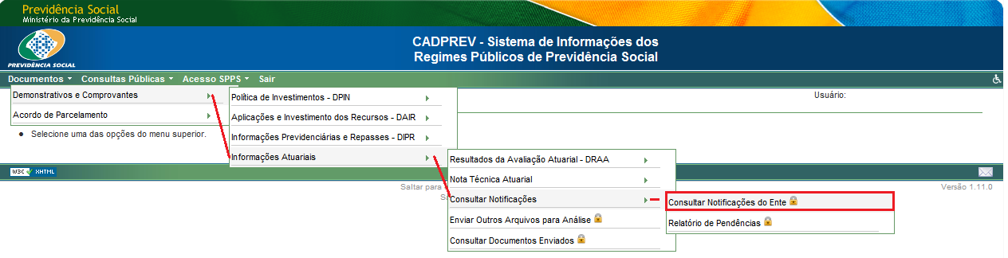
Novo DRAA
Notificações por Item de Análise
Consistência e razoabilidade dos dados
Processo eletrônico:

Slide 42
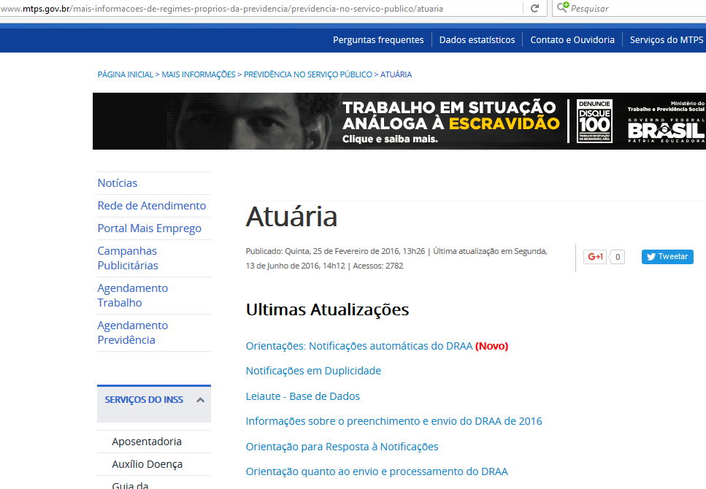

Slide 43
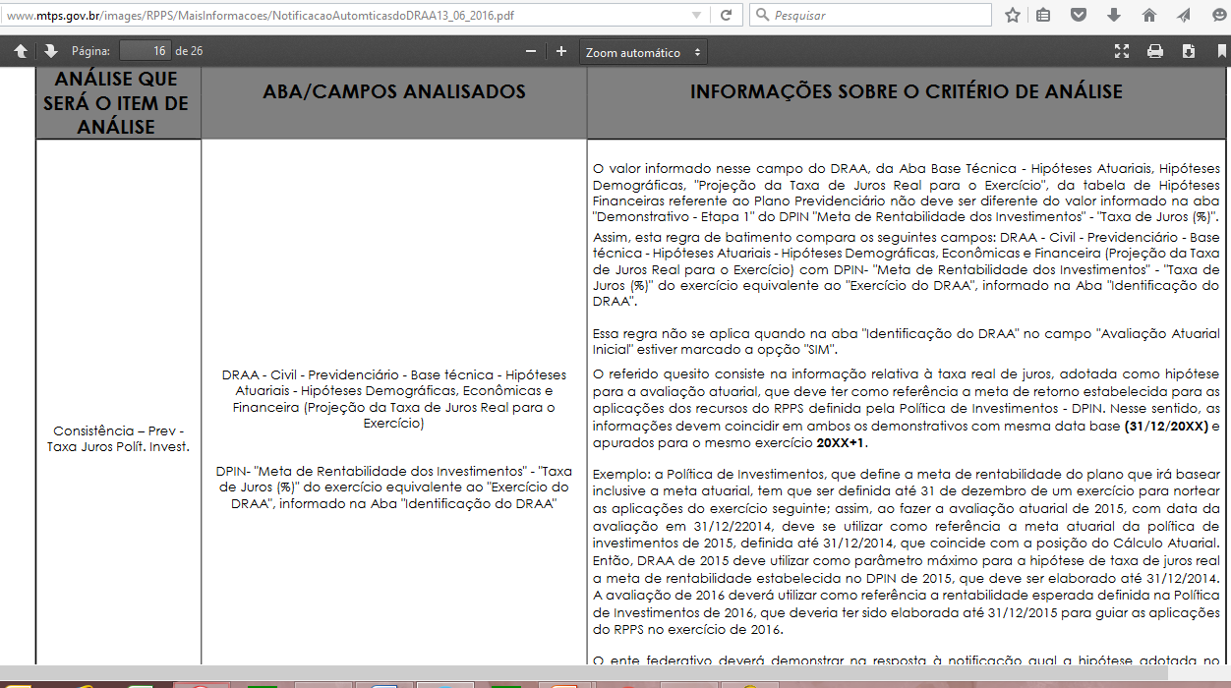

Slide 44
Política Anual de Investimentos
ESTRATÉGIA
Credenciamento/ Seleção
Avaliação Produtos e Relacionamentos
Alocação/
desinvestimento
Execução
Escolha
Avaliação
(Risco x Perfomance)
Acompa-mento
CREDENCIAMENTO
CREDENCIAMENTO
Processo Decisório
Investimentos

Slide 45
Política Anual de Investimentos
DPIN
Credenciamento/ Seleção
Perfil de Investidor;
Alocação/
desinvestimento
DAIR – Limites
Avaliação
(Risco x Performance)
Comitê de Investimentos
Conselho Administração
Relatório acompa-nhamento;
APR
Certificação Gestor
Termo de Análise de Credenciamento
Atestado Compatibilidade
Processo Seletivo;
Cadprev - Notificações
Controle órgãos colegiados
CREDENCIAMENTO
CREDENCIAMENTO
Supervisão Decisório
Investimentos

Slide 46
Racionalização do credenciamento - Portaria 519/2011
Termo de Análise do Credenciamento;
Atestado de Credenciamento;
Os documentos c/ data de emissão e validade, disponibilizados pela instituição na internet, poderão ser mantidos pelo RPPS em meio digital.
Histórico e experiência
Qualificação do corpo técnico
Aderência da rentabilidade e riscos
Segregação de atividades
Volume de recursos
Atualização semestral

Slide 47
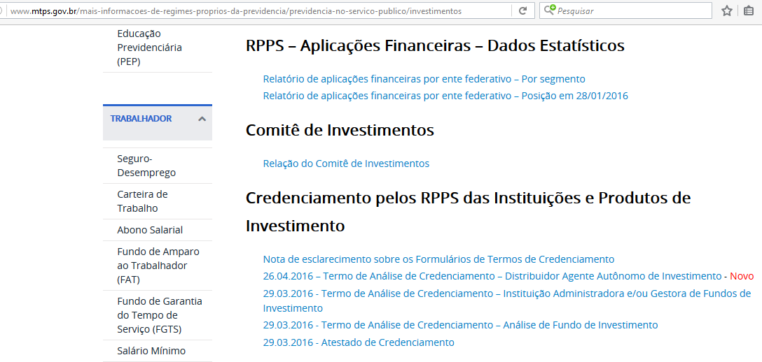

Slide 48
TERMO DE CREDENCIAMENTO
MODELOS DISPONIBILIZADOS
1
Termo de Análise de Credenciamento para cada Instituição administradora e gestora de fundo de investimento para futura decisão de investimento
2
Deve também ser efetuada uma análise individualizada de cada fundo de investimento, conforme modelo de Análise de(s) Fundo(s) de Investimento, a ser anexada ao presente termo.
3
Ao final da análise deverá ser emitido o respectivo Atestado de Credenciamento

Slide 49
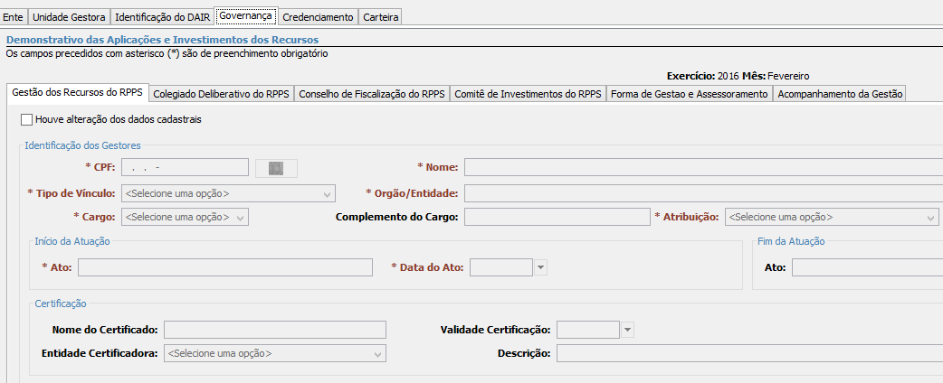
TERMO DE CREDENCIAMENTO
MODELOS DISPONIBILIZADOS
NOVO DAIR

Slide 50
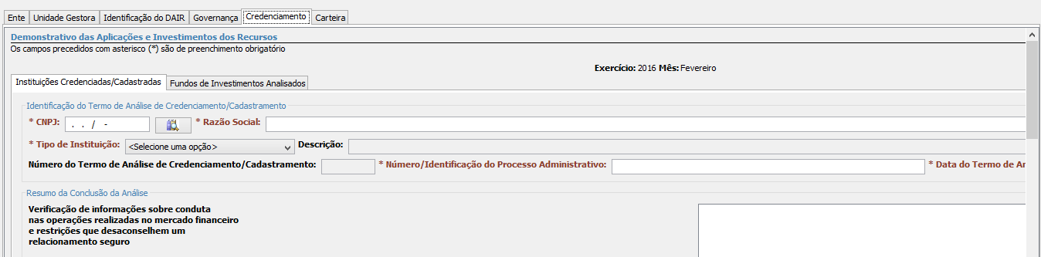
TERMO DE CREDENCIAMENTO
MODELOS DISPONIBILIZADOS
NOVO DAIR

Slide 51
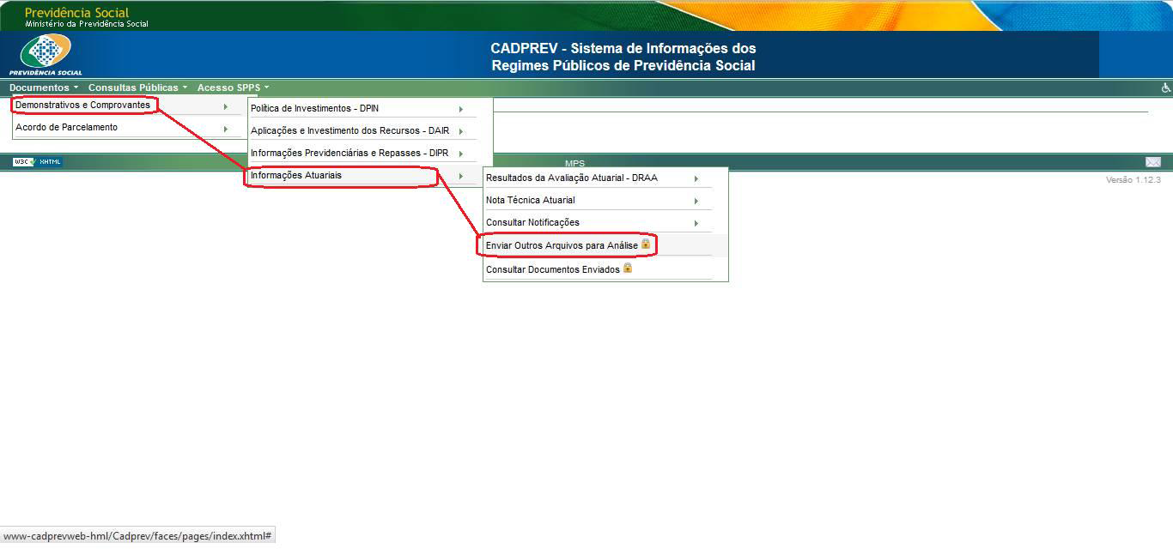


Slide 52
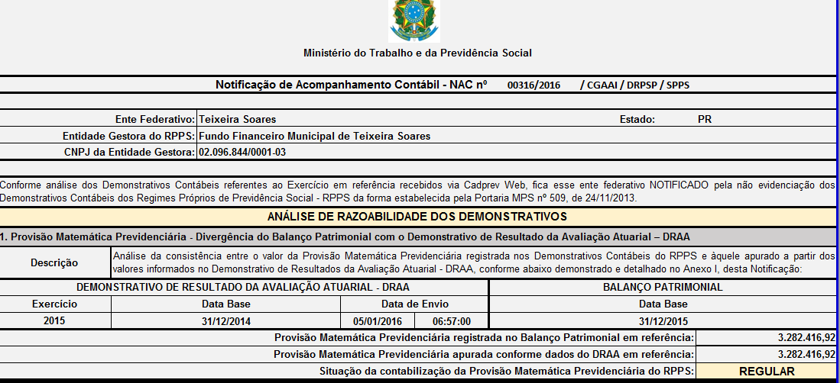

Slide 53
Planos de Custeio
FUNDOS
FINANCEIRO
E PREVIDENCIÁRIO
REPASSE
BASE DE CÁLCULO
ALÍQUOTAS
ÓRGÃOS E
ENTIDADES
ACRÉSCIMOS
LEGAIS
CONTRIBUIÇÃO
Gestão da Arrecadação
APORTES
PARCELAMENTO
REGIME DE
COMPETÊNCIA
Supervisão da Arrecadação
DIPR
AUDITORIA DIRETA
DEMONSTRATIVOS CONTÁBEIS
CADPREV - PARCELAMENTO
06/06/13
Notes:
53

Slide 54
GESTÃO DE RISCOS
Estabelecimento dos contextos
Identificação dos riscos
Análise de riscos
Avaliação de riscos
Tratamentos de riscos
Monitoramento e análise crítica

Slide 55
De novo...
Principal competência dos agentes de governança do RPPS: construir, criar, sedimentar, pavimentar, difundir, prover, explicar, realizar, alimentar a CULTURA PREVIDENCIÁRIA.
“A governança está ligada à prática cotidiana. Há sempre algo a ser melhorado ou aperfeiçoado.”
Um dos caminhos para alcançar a boa governança é o da profissionalização da gestão.
Fonte: IDIS – Instituto para o Desenvolvimento do Investimento Social

Slide 56
OBRIGADO!
Allex Albert Rodrigues
Coord.-Geral de Auditoria, Atuária, Contabilidade e Investimentos – CGACI
61-2021-5555
drpsp@previdencia.gov.br
Não existe patrimônio não atrelado a um compromisso atuarial
FORTALECIMENTO DO PROCESSO DECISÓRIO

